Slide 1


PHÂN TÍCH DVCNT CÓ NHIỀU GIAO DỊCH LỖI TỪ THẺ NƯỚC NGOÀI
Feb, 2024
Enterprise data & analytics Division (EDAD)
Business Intelligence Competency Center
EDA – BI.SBD – quynhntt17

Slide 2

ĐỀ BÀI PHÂN TÍCH
Đề Bài Phân Tích
Tính toán tỷ lệ lỗi của 318 ĐVCNT có phát sinh tra soát khiếu nại từ thẻ nước ngoài.
Thời Gian Lấy Dữ Liệu
Từ 01/01/2022 đến 31/12/2023.
01
02

Slide 3
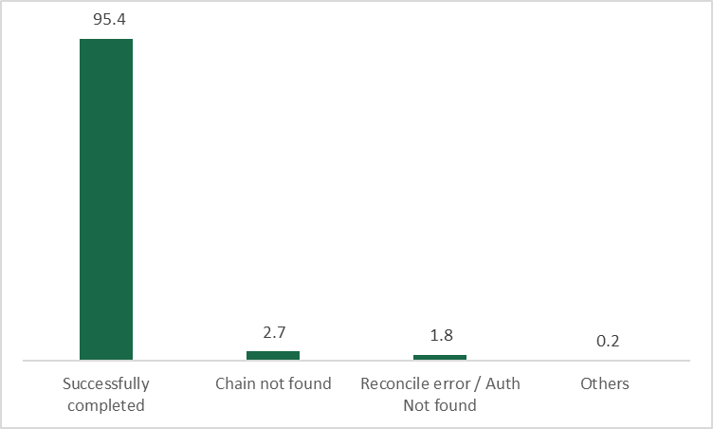
Tổng quan chung giao dịch của các ĐVCNT
Hơn 10 triệu
Giao dịch được thực hiện bởi 318 ĐVCNT
45K
95%
95%
95%
Giao dịch thành công

Slide 4
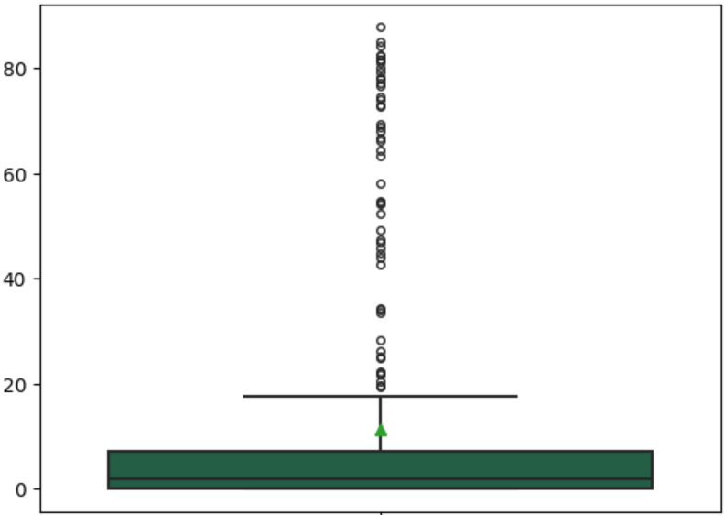
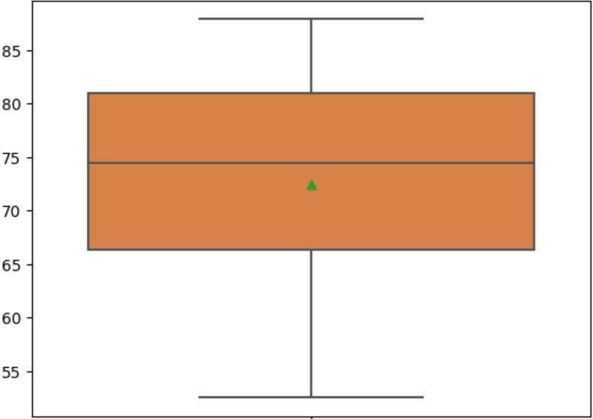


30 ĐVCNT có tỷ lệ lỗi giao dịch lớn hơn hoặc bằng 50%
50% ĐVCTN có tỷ lệ lỗi dưới 2%
30 ĐVCNT có tỷ lệ lỗi lớn hơn hoặc bằng 50%
71 ĐVCNT có tỷ lệ lỗi bằng 0.
30 ĐVCNT chỉ chiếm hơn 4000 tổng giao dịch (tất cả các trạng thái). Con số này là rất nhỏ so với 10 triệu giao dịch của 381 ĐVCNT.
Tỷ lệ lỗi trung bình của 30 ĐVCNT là 72%.
Tỷ lệ lỗi trung bình của 318 ĐVCNT là 11%.

Slide 5


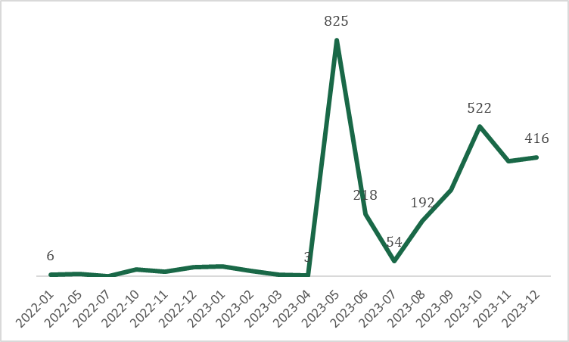
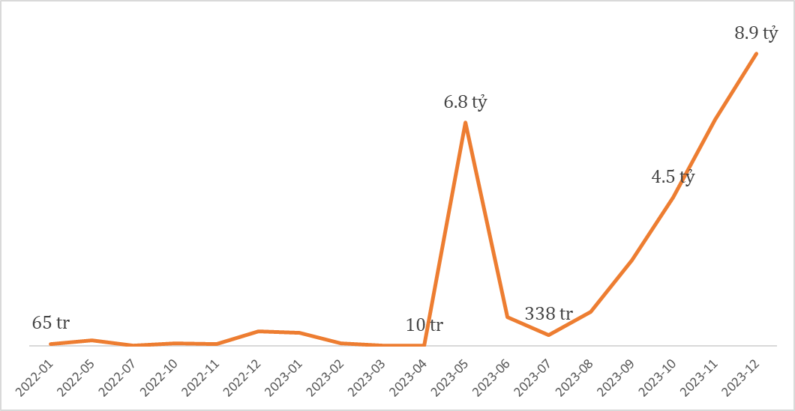
Số lượng giao dịch và Giá trị giao dịch của 30 ĐVCNT có tỷ lệ lỗi cao nhất
Số lượng giao dịch tăng mạnh vào tháng 5/2023
Giá trị giao dịch tăng mạnh vào tháng 5/2023
Số lượng giao dịch đạt đỉnh vào tháng 5/2023 (825 giao dịch). Sau đó giảm dần, và lấy lại đà từ tháng 8/2023.
Giá trị giao dịch tăng đột biến vào tháng 5/2023. Sau đó giảm dần, rồi bắt đầu tăng dần từ tháng 08/2023, và đạt đỉnh tại tháng 12/2023 (8.9 tỷ).

Slide 6
Thank you

